Slide 1
QUẢN LÝ DỰ ÁN PHẦN MỀM
Bài 3: Chuẩn bị, Khởi tạo và Lập kế hoạch dự án
Quản lý dự án phần mềm - Nguyễn Quỳnh Chi 2010

Slide 2
Nội dung bài học
1. Các giai đoạn phát triển hệ thống (ôn tập)
  Các bước điển hình của dự án phần mềm
2. Chuẩn bị
3. Khởi tạo dự án
4. Chu trình Lập kế hoạch
Quản lý dự án phần mềm - Nguyễn Quỳnh Chi 2010
Notes:
No lab today
More lab in later term

Slide 3
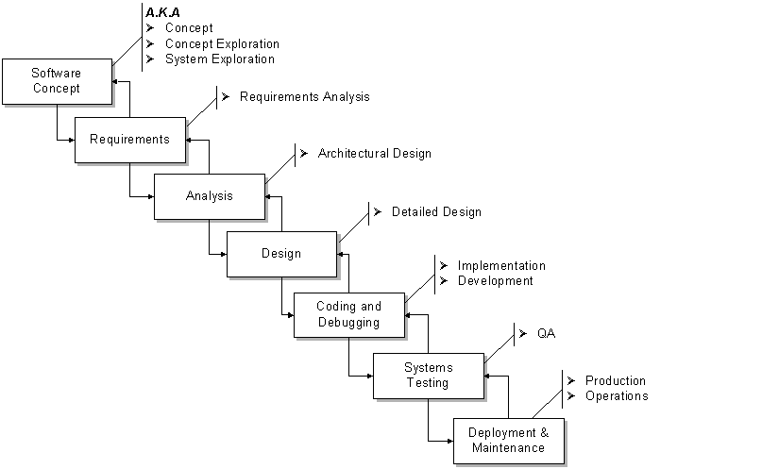
Các giai đoạn của dự án
Quản lý dự án phần mềm - Nguyễn Quỳnh Chi 2010

Slide 4
Phân bố thời gian cho các pha
Ghi nhớ luật 40-20-40
    Xác định yêu cầu-Cài đặt-Kiểm thử
 | Lập kế hoạch | Viết mã và kiểm thử chức năng | Tích hợp và kiểm thử
Sản phẩm thương mại | 25% | 40% | 35%
Hệ thống Internet | 55% | 15% | 30%
Hệ thống thời gian thực | 35% | 25% | 40%
Hệ thống bảo vệ an toàn | 40% | 20% | 40%
Bennatan, E.M, “On Time Within Budget”
Quản lý dự án phần mềm - Nguyễn Quỳnh Chi 2010

Slide 5
Phân bố thời gian cho các pha
Hoạt động | Dự án nhỏ (2.5K LOC) | Dự án lớn (500K LOC)
Phân tích | 10% | 30%
Thiết kế | 20% | 20%
Viết mã | 25% | 10%
Kiểm thử chức năng | 20% | 5%
Tích hợp | 15% | 20%
Kiểm thử hệ thống | 10% | 15%
McConnell, Steve, “Rapid Development”
Quản lý dự án phần mềm - Nguyễn Quỳnh Chi 2010

Slide 6
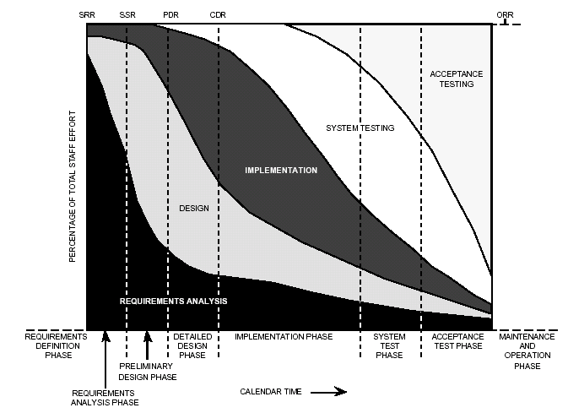
Phân bố công cho các pha
NASA’s “Manager’s Handbook for Software Development”
Quản lý dự án phần mềm - Nguyễn Quỳnh Chi 2010

Slide 7
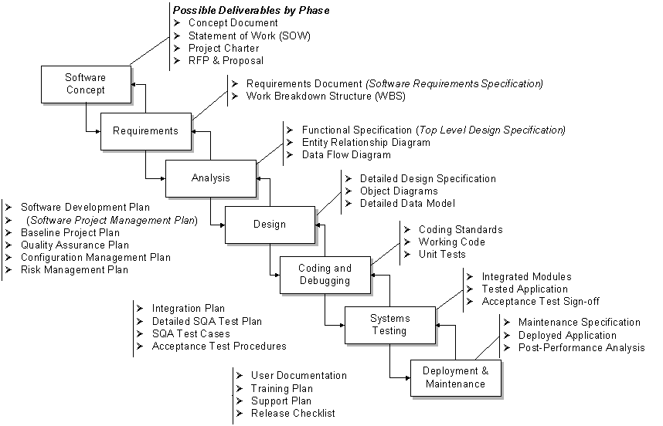
Các sản phẩm phân phối của mỗi pha
Quản lý dự án phần mềm - Nguyễn Quỳnh Chi 2010

Slide 8
Tìm hiểu khái niệm
The “Why” phase
Not a “mandatory formal” phase
  Sometimes called the “pre-project” phase
Collecting project ideas
  Then the “funneling” process
Project Justification
  ROI
  Cost-benefit analysis
  Project Portfolio Matrix
Initial planning and estimates
Quản lý dự án phần mềm - Nguyễn Quỳnh Chi 2010

Slide 9
Concept Exploration
Possibly includes Procurement Management:
    RFP Process
    Vendor selection
    Contract management
Gathering the initial team
  Including PM if not already on-board
Identify the project sponsor
  Primary contact for approval and decision making
Potential Phase Outputs:
  Concept Document, Product Description, Proposal, SOW, Project Charter
Quản lý dự án phần mềm - Nguyễn Quỳnh Chi 2010

Slide 10
Concept Exploration
Characteristics & Issues
  Lack of full commitment and leadership
  Some frustrations:
    Management only getting rough estimates from development
    Development not getting enough specifics from customer
    Finding a balanced team
  Budget sign-off may be your 1st major task
  Achieved via:
    Good concept document or equivalent
    Demonstration of clear need (justification)
    Initial estimates
Quản lý dự án phần mềm - Nguyễn Quỳnh Chi 2010

Slide 11
Requirements
The “What” phase
Inputs: SOW, Proposal
Outputs:
  Requirements Document (RD)
    a.k.a.Requirements Specification Document (RSD)
    Software Requirements Specification (SRS)
  1st Project Baseline
  Software Project Management Plan (SPMP)
  Requirements Approval & Sign-Off
    Your most difficult task in this phase
Quản lý dự án phần mềm - Nguyễn Quỳnh Chi 2010

Slide 12
Requirements
Perhaps most important & difficult phase
Shortchanging it is a ‘classic mistake’
Can begin with a Project Kickoff Meeting
Can end with a Software Requirements Review (SRR)
  For Sponsor and/or customer(s) approval
Quản lý dự án phần mềm - Nguyễn Quỳnh Chi 2010

Slide 13
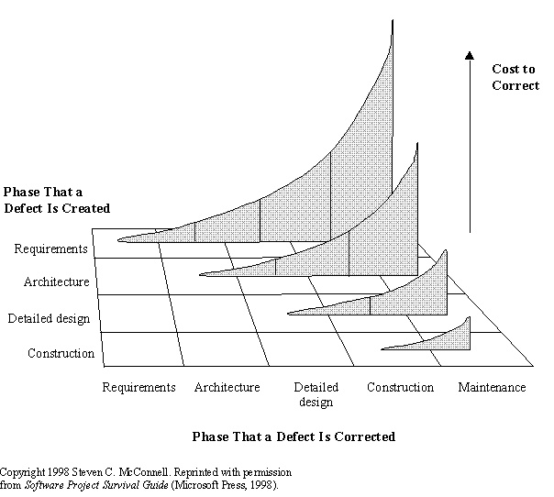
Why are Requirements so Important?
Quản lý dự án phần mềm - Nguyễn Quỳnh Chi 2010

Slide 14
Requirements
Characteristics & Issues
  Conflict of interest: developer vs. customer
  Potential tug-of-war:
    Disagreement on Features & Estimates
    Especially in fixed-price contracts
  Frequent requirements changes
  Achieving sign-off
Project planning occurs in parallel
Quản lý dự án phần mềm - Nguyễn Quỳnh Chi 2010

Slide 15
Requirements
Requirements are capabilities and condition to which the system – more broadly, the project – must conform
Quản lý dự án phần mềm - Nguyễn Quỳnh Chi 2010

Slide 16
2 Types of Requirements
  Functional (behavioral)
      Features and capabilities
  Non-functional (a.k.a. “technical”) (everything else)
      Usability
        Human factors, help, documentation
      Reliability
        Failure rates, recoverability, availability
      Performance
        Response times, throughput, resource usage
      Supportability
        Maintainability, internationalization
      Operations: systems management, installation
      Interface: integration with other systems
      Other: legal, packaging, hardware
Quản lý dự án phần mềm - Nguyễn Quỳnh Chi 2010

Slide 17
Requirements
Other ways of categorizing
  Go-Ahead vs. Catch-up
    Relative to competition
  Backward-looking vs. Forward-looking
    Backward: address issues with previous version
    Forward: Anticipating future needs of customers
Must be prioritized
    Must-have
    Should-have
    Could-have (Nice-to-have: NTH)
Must be approved
Quản lý dự án phần mềm - Nguyễn Quỳnh Chi 2010

Slide 18
Early Phase Meetings
Project Kickoff Meeting
Project Brainstorming Meeting
  Clarify goals, scope, assumptions
  Refine estimates
WBS Meeting
Quản lý dự án phần mềm - Nguyễn Quỳnh Chi 2010

Slide 19
Analysis & Design
The “How” Phases
Inputs: Requirements Document
Outputs:
  Functional Specification
  Detailed Design Document
  User Interface Specification
  Data Model
  Prototype (can also be done with requirements)
  Updated Plan (improved estimates; new baseline)
Quản lý dự án phần mềm - Nguyễn Quỳnh Chi 2010

Slide 20
Analysis & Design
a.k.a. Top-level design & detailed design
Continues process from RD
Ends with Critical Design Review (CDR)
  Formal sign-off
  Can also include earlier Preliminary Design Review (PDR) for high level design
Quản lý dự án phần mềm - Nguyễn Quỳnh Chi 2010

Slide 21
Analysis & Design
Characteristics & Issues
  Enthusiasm via momentum
  Team structure and assignments finalized
  Delays due to requirements changes, new information or late ideas
  Issues around personnel responsibilities
  Unfeasible requirements (technical complexity)
  Resource Issues
    Including inter-project contention
Quản lý dự án phần mềm - Nguyễn Quỳnh Chi 2010

Slide 22
Development
The “Do It” phase
Coding & Unit testing
Often overlaps Design & Integration phases
  To shorten the overall schedule
  PM needs to coordinate this
Quản lý dự án phần mềm - Nguyễn Quỳnh Chi 2010

Slide 23
Development
Other concurrent activities
  Design completion
  Integration begins
  Unit testing of individual components
  Test bed setup (environment and tools)
  Project plans updated
  Scope and Risk Management conducted
Quản lý dự án phần mềm - Nguyễn Quỳnh Chi 2010

Slide 24
Development
Characteristics
  Pressure increases
  Staffing at highest levels
  Often a “heads-down” operation
Issues
  Last-minute changes
  Team coordination (esp. in large projects)
  Communication overhead
  Management of sub-contractors
Quản lý dự án phần mềm - Nguyễn Quỳnh Chi 2010

Slide 25
Integration & Test
Evolves from Dev. Phase
Often done as 2 parallel phases
  Partial integration & initial test
Starts with integration of modules
An initial, incomplete version constructed
Progressively add more components
Quản lý dự án phần mềm - Nguyễn Quỳnh Chi 2010

Slide 26
Integration & Test
Integration primarily a programmer task
Test primarily a QA team task
Integration:
  Top-down: Core functionality first, empty shells for incomplete routines (stubs)
  Bottom up: gradually bind low-level modules
  Prefer top-down generally
Quản lý dự án phần mềm - Nguyễn Quỳnh Chi 2010

Slide 27
Integration & Test
Tests
  Integration testing
  Black & White-box testing
  Load & Stress testing
  Alpha & Beta testing
  Acceptance testing
Other activities
  Final budgeting; risk mgmt.; training; installation preparation; team reduced
Quản lý dự án phần mềm - Nguyễn Quỳnh Chi 2010

Slide 28
Integration & Test
Characteristics & Issues
  Increased pressure
  Overtime
  Customer conflicts over features
  Frustration over last-minute failures
  Budget overruns
  Motivation problems (such as burnout)
  Difficulty in customer acceptance
    Esp. true for fixed-price contracts
Quản lý dự án phần mềm - Nguyễn Quỳnh Chi 2010

Slide 29
Deployment & Maintenance
Installation depends on system type
  Web-based, CD-ROM, in-house, etc.
Migration strategy
How to get customers up on the system
  Parallel operation
Deployment typically in your project plan, maintenance not
Quản lý dự án phần mềm - Nguyễn Quỳnh Chi 2010

Slide 30
Deployment & Maintenance
Maintenance
  Fix defects
  Add new features
  Improve performance
Configuration control is very important here
Documents need to be maintained also
Sometimes a single team maintains multiple products
Quản lý dự án phần mềm - Nguyễn Quỳnh Chi 2010

Slide 31
Deployment & Maintenance
Characteristics & Issues
  Lack of enthusiasm
  Pressure for quick fixes
  Insufficient budget
  Too many patches
  Personnel turnover
  Regression testing is critical
    Preferably through automated tools
Quản lý dự án phần mềm - Nguyễn Quỳnh Chi 2010

Slide 32
Lifecycle Planning
a.k.a. Lifecycle Management or SDLC
Greatly influences your chance of success
Not choosing a lifecycle is a bad option
Three primary lifecycle model components
  Phases and their order
  Intermediate products of each phase
  Reviews used in each phase
Quản lý dự án phần mềm - Nguyễn Quỳnh Chi 2010

Slide 33
Lập kế hoạch chu trình phát triển
Các dự án khác nhau đòi hỏi các cách tiếp cận khác nhau
Không cần biết tất cả các mô hình theo tên
Nên biết với từng hoàn cảnh thì loại chu trình nào phù hợp nhất
Một chu trình không phải là một kỹ thuật thiết kế, mô hình hoặc vẽ các lược đồ
  Cùng một kỹ thuật (UML, DFD, etc) có thể được sử dùng với nhiều loại chu trình phát triển
Quản lý dự án phần mềm - Nguyễn Quỳnh Chi 2010

Slide 34
Pure Waterfall
The “granddaddy” of models
Linear sequence of phases
  “Pure” model: no phases overlap
Document driven
All planning done up-front
Quản lý dự án phần mềm - Nguyễn Quỳnh Chi 2010

Slide 35
Waterfall Risk
Why does the waterfall model “invite risk”?
Integration and testing occur at the end
  Often anyone’s 1st chance to “see” the program
Quản lý dự án phần mềm - Nguyễn Quỳnh Chi 2010

Slide 36
Pure Waterfall
Works well for projects with
  Stable product definition
  Well-understood technologies
  Quality constraints stronger than cost & schedule
  Technically weak staff
    Provides structure
    Good for overseas projects
Quản lý dự án phần mềm - Nguyễn Quỳnh Chi 2010

Slide 37
Pure Waterfall
Disadvantages
  Not flexible
    Rigid march from start->finish
  Difficult to fully define requirements up front
  Can produce excessive documentation
  Few visible signs of progress until the end
Quản lý dự án phần mềm - Nguyễn Quỳnh Chi 2010

Slide 38
Code-and-Fix
“Code-like-Hell”
Specification (maybe), Code (yes), Release (maybe)
Advantages
  No overhead
  Requires little expertise
Disadvantages
  No process, quality control, etc.
  Highly risky
Suitable for prototypes or throwaways
Quản lý dự án phần mềm - Nguyễn Quỳnh Chi 2010

Slide 39
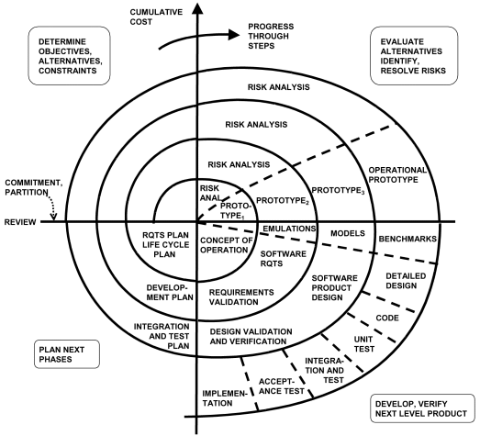
Spiral
Quản lý dự án phần mềm - Nguyễn Quỳnh Chi 2010

Slide 40
Spiral
Emphasizes risk analysis & mgmt. in each phase
A Series of Mini-projects
Each addresses a set of “risks”
  Start small, explore risks, prototype, plan, repeat
Early iterations are “cheapest”
Number of spirals is variable
  Last set of steps are waterfall-like
Quản lý dự án phần mềm - Nguyễn Quỳnh Chi 2010

Slide 41
Spiral
Advantages
  Can be combined with other models
  As costs increase, risks decrease
  Risk orientation provides early warning
Disadvantages
  More complex
  Requires more management
Quản lý dự án phần mềm - Nguyễn Quỳnh Chi 2010

Slide 42
Modified Waterfall – Sashimi
Overlapping phases
Advantages
  Reduces overall schedule
  Reduces documentation
  Works well if personnel continuity
Disadvantages
  Milestones more ambiguous
  Progress tracking more difficult
  Communication can be more difficult
Quản lý dự án phần mềm - Nguyễn Quỳnh Chi 2010

Slide 43
Evolutionary Prototyping
Design most prominent parts first
  Usually via a visual prototype
Good for situations with:
  Rapidly changing requirements
  Non-committal customer
  Vague problem domain
Provides steady, visible progress
Disadvantages
  Time estimation is difficult
  Project completion date may be unknown
  An excuse to do “code-and-fix”
Quản lý dự án phần mềm - Nguyễn Quỳnh Chi 2010

Slide 44
Staged Delivery
Waterfall steps through architectural design
Then detailed design, code, test, deliver in stages
Advantages
    Customers get product much sooner
    Tangible signs of progress sooner
    Problems discovered earlier
    Increases flexibility
    Reduces: status reporting overhead & estimation error
Disadvantages
    Requires more planning (for you the PM)
    More releases increase effort (and possible feature creep)
How’s this differ from Evolutionary Prototyping?
Quản lý dự án phần mềm - Nguyễn Quỳnh Chi 2010

Slide 45
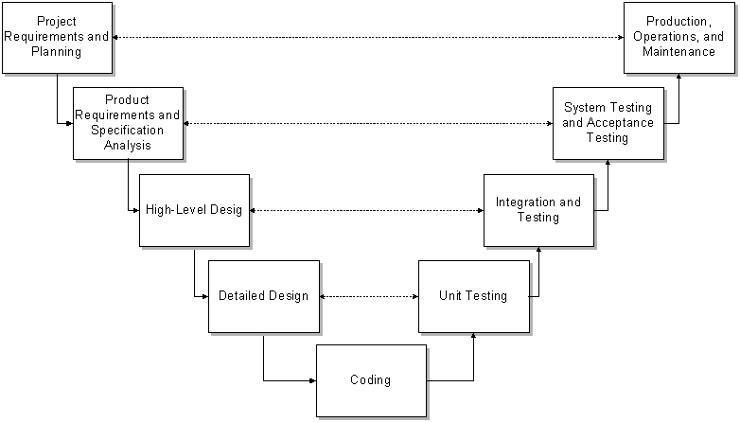
V Process Model
Quản lý dự án phần mềm - Nguyễn Quỳnh Chi 2010

Slide 46
V Process Model
Designed for testability
  Emphasizes Verification & Validation
Variation of waterfall
Strengths
  Encourages V&V at all phases
Weaknesses
  Does not handle iterations
  Changes can be more difficult to handle
Good choice for systems that require high reliability such as patient control systems
Quản lý dự án phần mềm - Nguyễn Quỳnh Chi 2010

Slide 47
RAD
Rapid Application Development
Popular in the 80’s
  1. Joint Requirements Planning (JRP)
  2. Joint Application Design (JAD)
  3. Construction
    Heavy use of tools: code generators
    Time-boxed; many prototypes
  4. Cutover
Good for systems with extensive user input available
Quản lý dự án phần mềm - Nguyễn Quỳnh Chi 2010

Slide 48
COTS
Commercial Off-The-Shelf software
Build-vs.-buy decision
Advantages
  Available immediately
  Potentially lower cost
Disadvantages
  Not as tailored to your requirements
Remember: custom software rarely meets its ideal (so compare that reality to COTS option)
Quản lý dự án phần mềm - Nguyễn Quỳnh Chi 2010

Slide 49
XP: eXtreme Programming
Not a Microsoft product
Part of movement called “Agile Development”
A “Lightweight” methodology
A bit counter-culture
Currently in vogue
Motto: “Embrace Change”
Highly Incremental / Iterative
Quản lý dự án phần mềm - Nguyễn Quỳnh Chi 2010

Slide 50
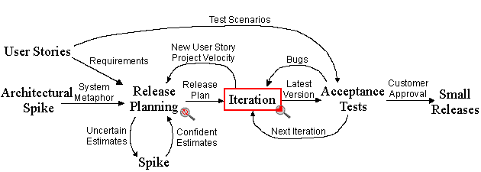
eXtreme Programming
Quản lý dự án phần mềm - Nguyễn Quỳnh Chi 2010

Slide 51
eXtreme Programming
Suitable for small groups
Attempts to minimize unnecessary work
Uses an “on-site” customer
Small releases
Pair programming
Refactoring
Stories as requirements
You want good developers if you use this
Quản lý dự án phần mềm - Nguyễn Quỳnh Chi 2010

Slide 52
Other “Agile” Methodologies
Agile here means “lite”, reduced docs, highly iterative
Agile Software Development
  Alliance , their “manifesto”, their book
SCRUM
  Features 30-day “Sprint” cycles
Feature Driven Development (FDD)
  XP with more emphasis on docs and process
Quản lý dự án phần mềm - Nguyễn Quỳnh Chi 2010

Slide 53
Other “Agile” Methodologies
Adaptive Software Development (ASD)
  Book, site
Dynamic System Development Method (DSDM)
  Popular in Europe
Homegrown: developers often hide their “agile adventures” from management
Quản lý dự án phần mềm - Nguyễn Quỳnh Chi 2010

Slide 54
Other “Agile” Methodologies
Pros
  Similar to XP, can reduce process overhead
  Responsive to user feedback
  Amenable to change
Cons
  Requires close monitoring by PM
  May not “scale” to large projects
  Often requires better quality developers
Quản lý dự án phần mềm - Nguyễn Quỳnh Chi 2010

Slide 55
Rational Unified Process
RUP
From Rational Corporation
“Generic” version is the Unified Process
Commercial
Extensive tool support (expensive)
Object-oriented
Incremental
Newer
Quản lý dự án phần mềm - Nguyễn Quỳnh Chi 2010

Slide 56
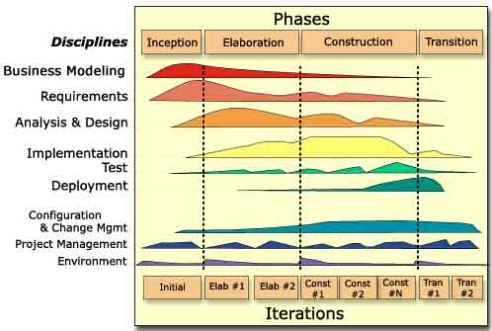
Rational Unified Process
Quản lý dự án phần mềm - Nguyễn Quỳnh Chi 2010

Slide 57
Rational Unified Process
Develop Iteratively
Manage Requirements
Uses UML (Unified Modeling Language)
Produces “artifacts”
Use component-based architecture
Visually model software
Complex process
A “framework”
Suitable for large scale systems
Quản lý dự án phần mềm - Nguyễn Quỳnh Chi 2010

Slide 58
Lựa chọn chu trình phát triển
Thay đổi từng dự án
Lựa chọn theo việc lặp lại hay tăng thêm
Yêu cầu được hiểu rõ như thế nào?
Các rủi ro là gì?
Có hạn kết thúc ấn định không?
Đội dự án và khách hàng có kinh nghiệm thế nào?
Quản lý dự án phần mềm - Nguyễn Quỳnh Chi 2010

Slide 59
IEEE 1074
Một chuẩn cho quá trình phát triển phần mềm
  Lựa chọn chu trình phát triển
  Tiến trình quản lý dự án
  Tiến trình tiền phát triển
  Các quá trình phát triển
  Các quá trình sau khi phát triển xong hệ thống
  Quá trình tích hợp
Quản lý dự án phần mềm - Nguyễn Quỳnh Chi 2010

Slide 60
Chuẩn bị: Product sketch
Các câu hỏi cần thiết
  Sản phẩm làm gì?
  Sản phẩm hoạt động thế nào
  Ai bị tác động bởi sản phẩm và những công việc gì được thực hiện bởi nhóm người này
Mức độ chi tiết
  Đánh giá tính khả thi của kỹ thuật
  Cho phép ước lượng chi phí ban đầu
Product sketch được viết cho những người không chuyên gia (quản lý)
Quản lý dự án phần mềm - Nguyễn Quỳnh Chi 2010

Slide 61
Chuẩn bị: Tóm tắt
Chuẩn bị không phải là một phần của dự án
Mục đích
  Phát triển các mục tiêu đúc kết được từ những ý tưởng mơ hồ ban đầu
Các sản phẩm phân phối chính
  Product sketch cho giấy tờ quyết định
Các người tham gia chính
  Khách hàng, giám đốc dự án, phân tích nghiệp vụ
Các công cụ và kỹ thuật
  Truyền thông
  Nghiên cứu chuẩn bị ví dụ: phân tích ảnh hưởng
Quản lý dự án phần mềm - Nguyễn Quỳnh Chi 2010

Slide 62
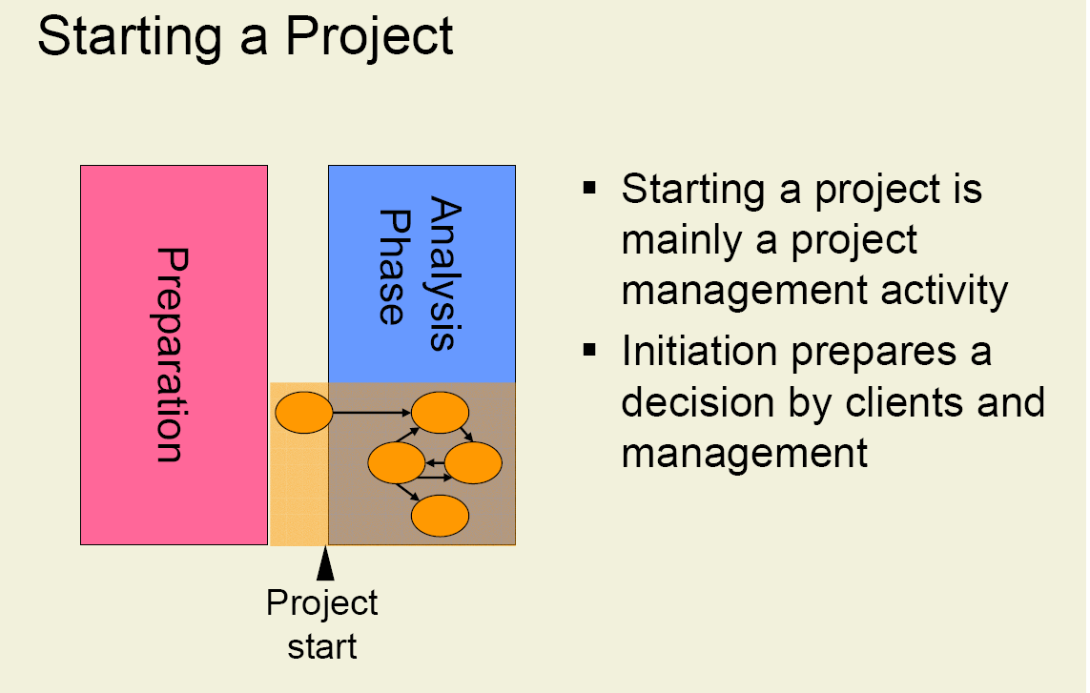
Quản lý dự án phần mềm - Nguyễn Quỳnh Chi 2010

Slide 63
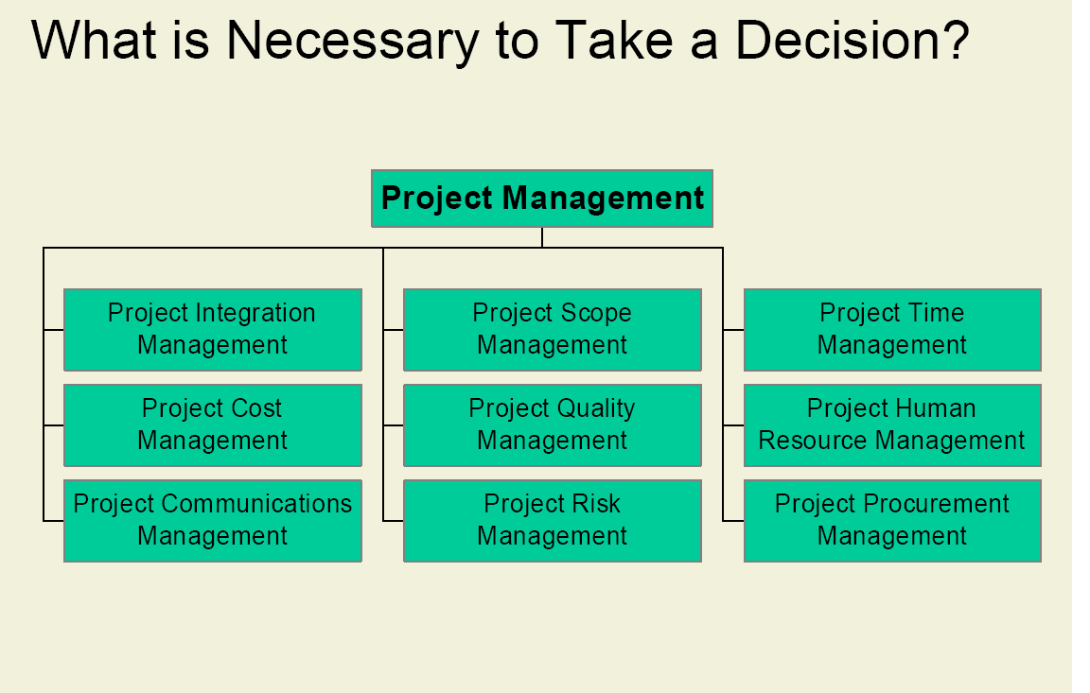
Quản lý dự án phần mềm - Nguyễn Quỳnh Chi 2010

Slide 64
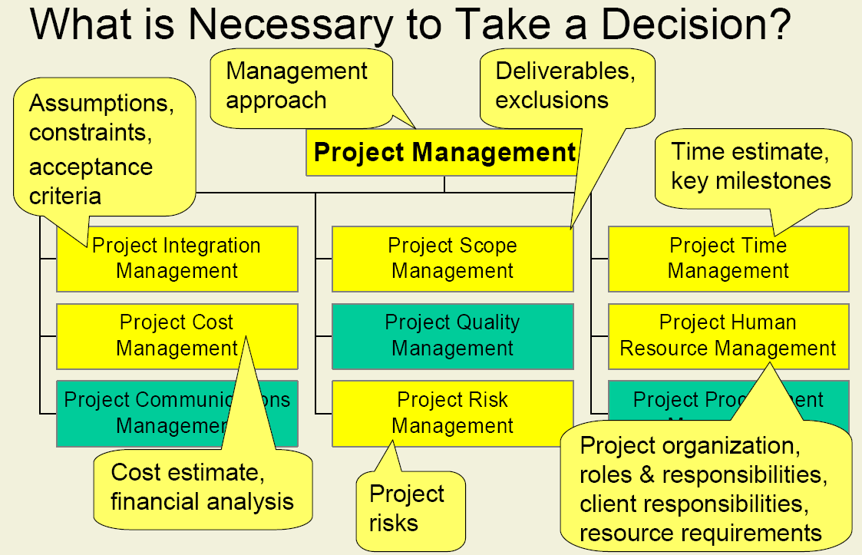
v
Quản lý dự án phần mềm - Nguyễn Quỳnh Chi 2010

Slide 65
Giả thiết
Định nghĩa: các giả thiết là các yếu tố được cho là đúng, có thật hoặc chắc chắn cho mục đích lập kế hoạch
Các giả thiết ảnh hưởng tới tất cả các khía cạnh của việc lập kế hoạch và là một phần thúc đẩy tiến độ của dự án
Đội dự án thường xuyên xác định, lập tài liệu và xác định tính đúng đắn của giả thiết như một quá trình lập kế hoạch
Giả thiết thường liên quan tới một mức độ rủi ro
Quản lý dự án phần mềm - Nguyễn Quỳnh Chi 2010

Slide 66
Ràng buộc
Định nghĩa: Ràng buộc là các yếu tố làm hạn chế sự lựa chọn của đội dự án
Một dự án có thể bao gồm chi phí, thời gian, tài nguyên con người, kỹ thuật và các ràng buộc khác
Ví dụ:
  Các mốc thời gian ngoại cảnh
  Cận trên của ngân sách
  Phụ thuộc với các dự án khác, v.v...
Quản lý dự án phần mềm - Nguyễn Quỳnh Chi 2010

Slide 67
Người tham gia dự án
Định nghĩa: các cá nhân và tổ chức tham gia tích cực vào dự án hoặc lợi nhuận của họ bị ảnh hưởng tốt hoặc xấu bởi quá trình thực thi hoặc kết thúc dự án; họ có thể ảnh hưởng nhiều tới dự án và kết quả của nó
Những người tham gia dự án:
  Giám đốc dự án
  Khách hàng
  Tổ chức thực hiện
  các thành viên đội dự án
  Người tài trợ
Quản lý dự án phần mềm - Nguyễn Quỳnh Chi 2010

Slide 68
Định nghĩa dự án
Định nghĩa dự án là một tài liệu tổng quan thiết lập phạm vi của dự án
Nó là cơ sở cho một quyết định của khách hàng và quản lý
Quản lý dự án phần mềm - Nguyễn Quỳnh Chi 2010

Slide 69
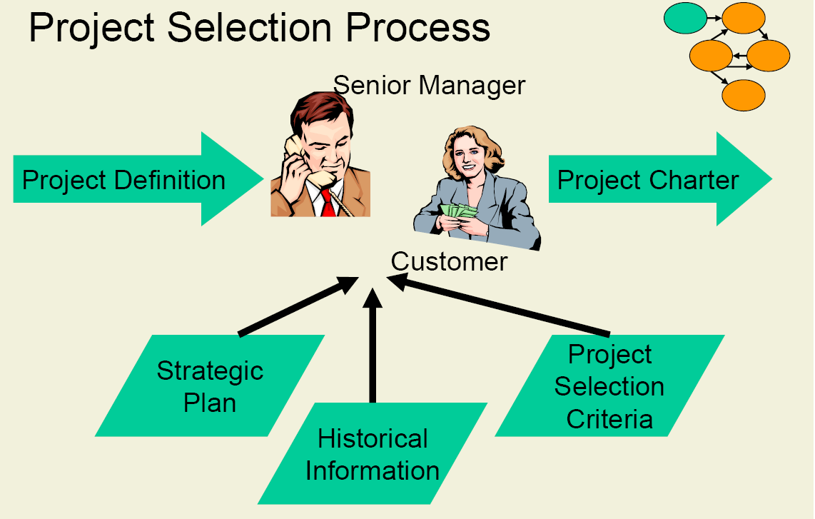
Quá trình lựa chọn dự án
Quản lý dự án phần mềm - Nguyễn Quỳnh Chi 2010

Slide 70
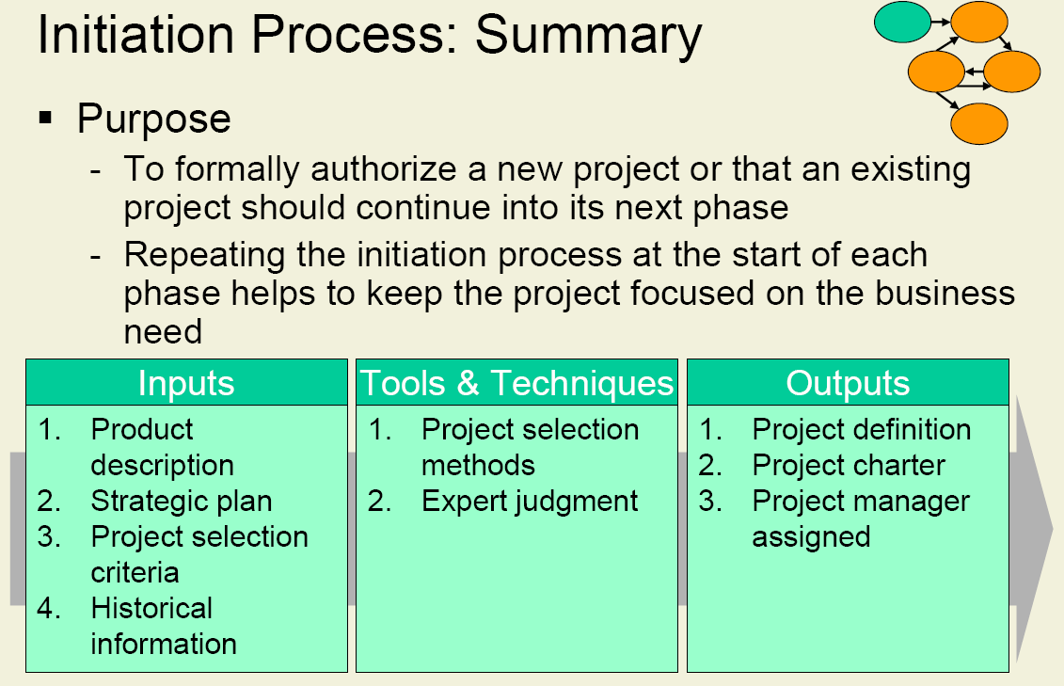
Quá trình khởi tạo: tóm tắt
Mục đích:
  - chính thức khởi tạo một dự án mới hoặc pha tiếp theo của một dự án đã có
  - Lặp lại quá trình khởi tạo tại thời điểm bắt đầu của mỗi pha giúp cho dự án tập trung vào những nhu cầu nghiệp vụ
Quản lý dự án phần mềm - Nguyễn Quỳnh Chi 2010

Slide 71
Lập kế hoạch
“Kế hoạch không là gì. Nhưng kế hoạch là mọi thứ.” Gen. Dwight Eisenhower
Quản lý dự án phần mềm - Nguyễn Quỳnh Chi 2010

Slide 72
Tại sao cần một kế hoạch dự án
Một sản phẩm hoặc dịch vụ duy nhất
Hướng dẫn thực thi dự án
Lập tài liệu các giả thiết lập kế hoạch dự án
Lập tài liệu ccs quyết định kế hoạch liên quan tới các phương án thay thế được chọn
Tạo môi trường giao tiếp thuận lợi giữa người tham gia dự án
Cung cấp bản kế hoạch gốc cho việc đo tiến độ và kiểm soát dự án
Quản lý dự án phần mềm - Nguyễn Quỳnh Chi 2010

Slide 73
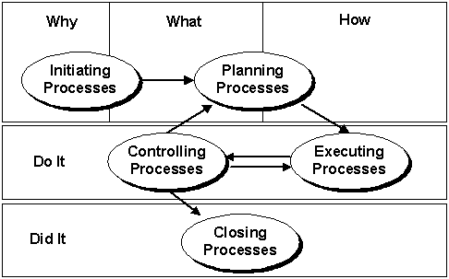
Quá trình quản lý dự án của bạn
Tại sao
    Sản phẩm phân phối: ROI
Cái gì
    Mô tả công việc, Các yêu cầu
Như thế nào
    Bản thiết kế cụ thể, SDP, chu trình sống
Thực hiện
    Tiến hành
Xong
    xem xét cuối dự án
Futrell, Shafer, Shafer, “Quality Software Project Management”
Quản lý dự án phần mềm - Nguyễn Quỳnh Chi 2010

Slide 74
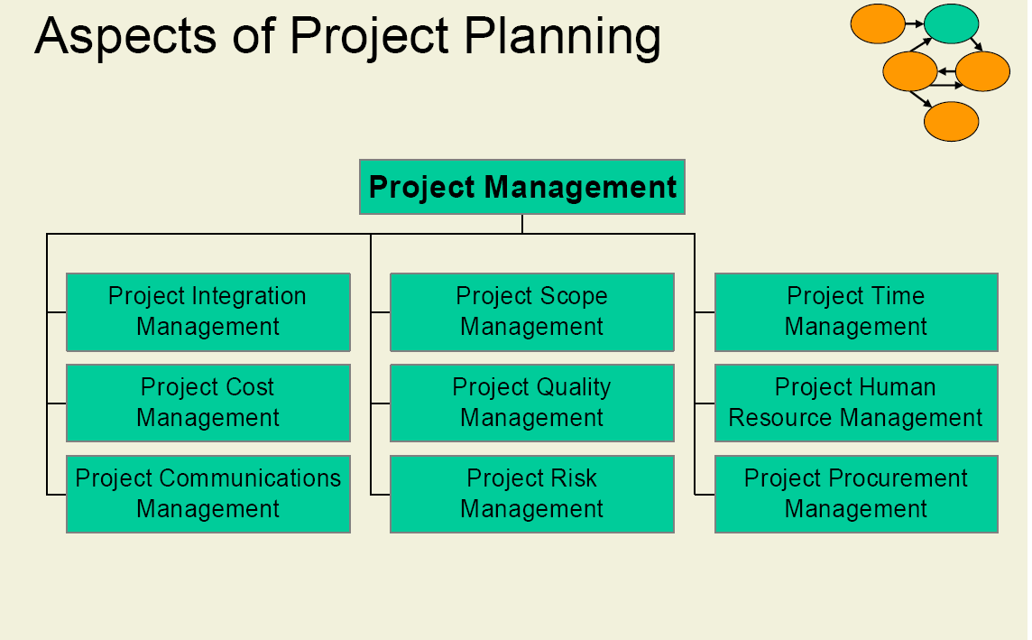
Các khía cạnh của lên kế hoạch
Quản lý dự án phần mềm - Nguyễn Quỳnh Chi 2010

Slide 75
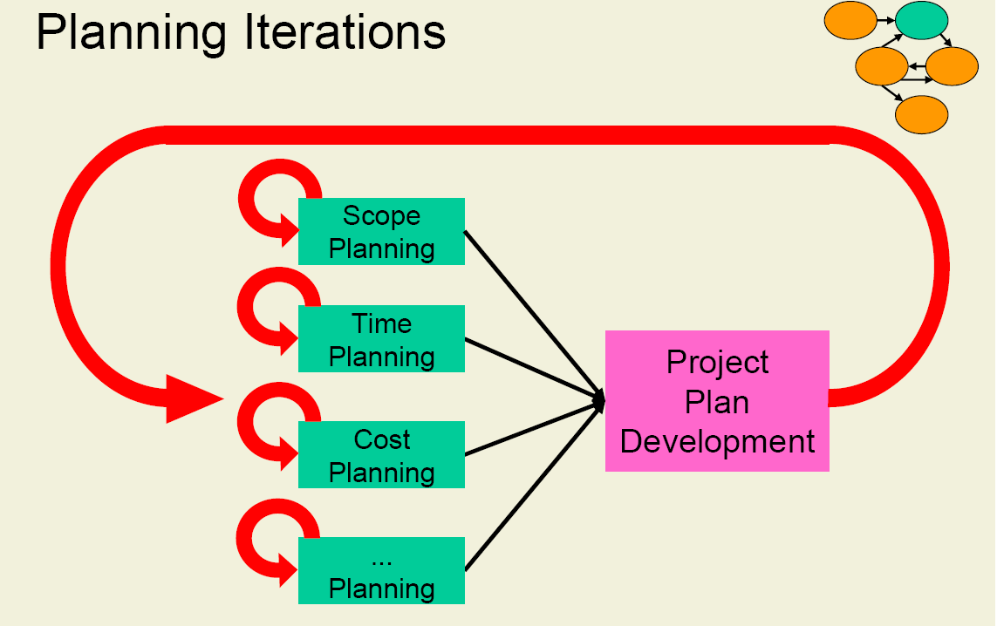
Vòng lặp của việc lập kế hoạch
Quản lý dự án phần mềm - Nguyễn Quỳnh Chi 2010

Slide 76
Tài liệu kế hoạch dự án
Một tài liệu chính thức được thông qua
Một kế hoạch dự án không chỉ là một lịch thực hiện
Bao gồm
  Cách tiếp cận quản lý dự án
  Phạm vi, lập lịch, ước lượng chi phí, tài nguyên, trách nhiệm
  kế hoạch quản lý tài trợ cho các khía cạnh trên
  kế hoạch đo đạc năng suất cho phạm vi, lịch và chi phí
  Các vấn đề mở và quyết định còn bị trì hoãn
Quản lý dự án phần mềm - Nguyễn Quỳnh Chi 2010

Slide 77
Các tài liệu
Lập kế hoạch
Sản phẩm
Quản lý dự án phần mềm - Nguyễn Quỳnh Chi 2010

Slide 78
Các tài liệu lập kế hoạch
Bản kế hoạch phát triển phần mềm (SDP)
Bản kế hoạch đảm bảo chất lượng phần mềm (SQAP)
Bản kế hoạch quản lý cấu hình phần mềm (SCMP)
Bản kế hoạch quản lý rủi ro
Bản kế hoạch cải thiện tiến trình phần mềm
Bản kế hoạch quản lý truyền thông
Bản kế hoạch chuyển đổi hệ thống-Migration Plan
Bản kế hoạch vận hành-Operations Plan
Quản lý dự án phần mềm - Nguyễn Quỳnh Chi 2010

Slide 79
Các tài liệu lập kế hoạch
Giám đốc dự án cần lựa chọn các tài liệu nào là thích hợp
Các tài liệu không cần quá dài
Một tập nhỏ:
  Bản kế hoạch phát triển phần mềm
  Bản kế hoạch quản lý rủi ro
  Bản kế hoạch đảm bảo chất lượng phần mềm
  Bản kế hoạch quản lý cấu hình phần mềm
Quản lý dự án phần mềm - Nguyễn Quỳnh Chi 2010

Slide 80
Các tài liệu lập kế hoạch
Phân tích ROI của dự án
Phát biểu bài toán
Tôn chỉ dự án (Project Charter)
Kế hoạch quản lý dự án phần mềm (SPMP)
Ngân sách
Ma trận gán trách nhiệm (RAM)
Kế hoạch quản lý rủi ro
Quản lý dự án phần mềm - Nguyễn Quỳnh Chi 2010

Slide 81
Các tài liệu cho sản phẩm
Phát biểu nhu cầu
Mô tả giao diện hệ thống
Mô tả yêu cầu phần mềm
Mô tả thiết kế phần mềm
Kế hoạch xác thực phần mềm
Tài liệu người dùng
Kế hoạch hỗ trợ
Tài liệu bảo dưỡng
Quản lý dự án phần mềm - Nguyễn Quỳnh Chi 2010

Slide 82
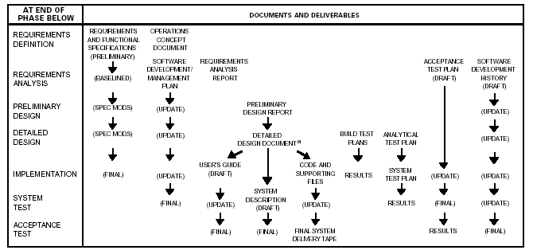
Kế hoạch phát triển qua theo thời gian
NASA’s “Manager’s Handbook for Software Development”
Quản lý dự án phần mềm - Nguyễn Quỳnh Chi 2010

Slide 83
Kế hoạch phát triển phần mềm
Kế hoạch quản lý dự án phần mềm
Được coi là tài liệu quan trọng nhất trong dự án (cùng với SRS)
  Có thể được xem như một bản tích hợp các tài liệu cơ bản khác
Phát triển dần qua thời gian bằng cách thêm các phần nhỏ vào
Quản lý dự án phần mềm - Nguyễn Quỳnh Chi 2010

Slide 84
Kế hoạch phát triển/quản lý dự án phần mềm (SDP / SPMP)
Các phần cơ bản
  Tổng quan dự án
  Các sản phẩm phân phối
  Tổ chức dự án
  Các tiến trình quản lý
  Các tiến trình kỹ thuật
  Ngân sách
  Lập lịch
Quản lý dự án phần mềm - Nguyễn Quỳnh Chi 2010

Slide 85
Kế hoạch quản lý truyền thông
Thường là một phần trong kế hoạch quản lý dự án phần mềm
Mô tả luồng thông tin tới tất cả các bên liên quan
  Thu thập và phân phối thông tin
Họp trạng thái
  Hàng tháng, hàng tuần, hàng ngày?
  Các báo cáo trạng thái là rất cần thiết
Quản lý dự án phần mềm - Nguyễn Quỳnh Chi 2010

